Slide 1

Найкращі журналісти світу
Журналістика
– ключ до інформації, яка змінює світ.
Внесок видатних журналістів у боротьбу за правду та справедливість.
Виконала студентка 4 курсу
Зінько Катерина

Slide 2

Значення журналістики
Функції журналістики:
- Інформування
- Формування громадської думки
- Контроль влади та захист прав людини
Цитата: "Журналістика — це перший проєкт історії." — Філіп Грем

Slide 3
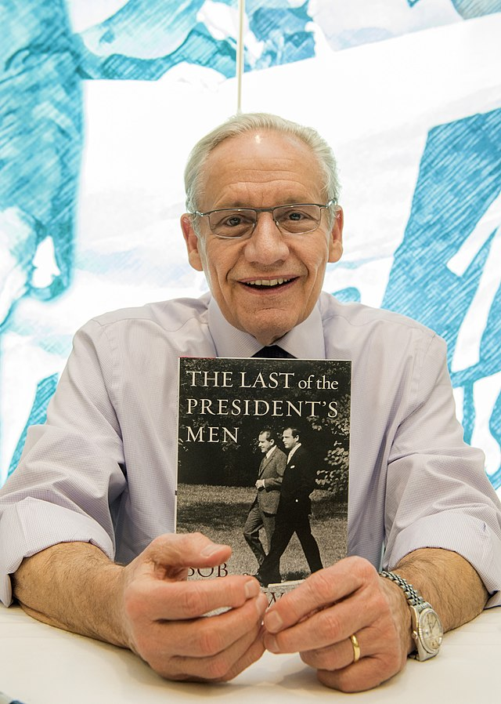
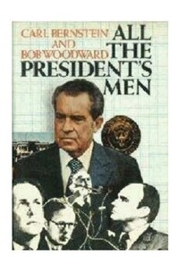
Боб Вудворд та Карл Бернстін
Хто це?
Американські журналісти газети
The Washington Post.
Внесок:
- Розслідування Вотергейтського скандалу.
- Принципи прозорості та фактчекінгу.
Результат: Відставка Річарда Ніксона у 1974 році.

Slide 4
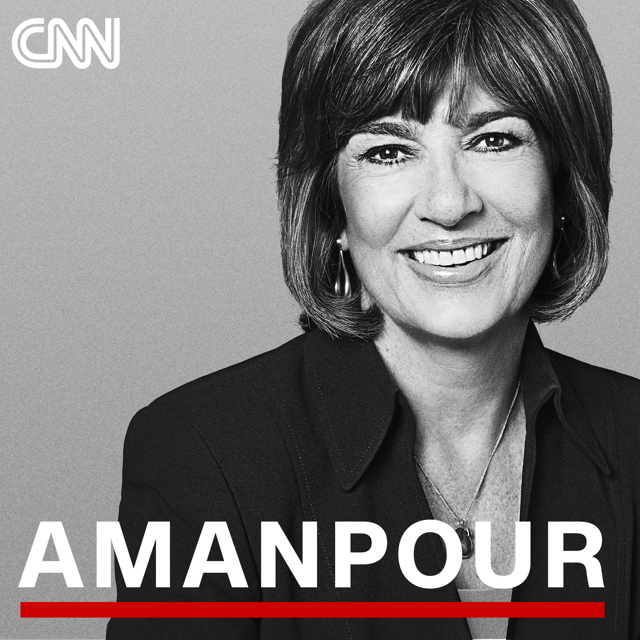
Крістіан Аманпур
Головна міжнародна кореспондентка CNN.
Теми: Воєнні конфлікти, кризи, права людини.
Досягнення:
- Висвітлення подій у гарячих точках.
- Нагороди: Emmy, Peabody Award.
Фраза: «Журналістика — це акт сміливості».

Slide 5
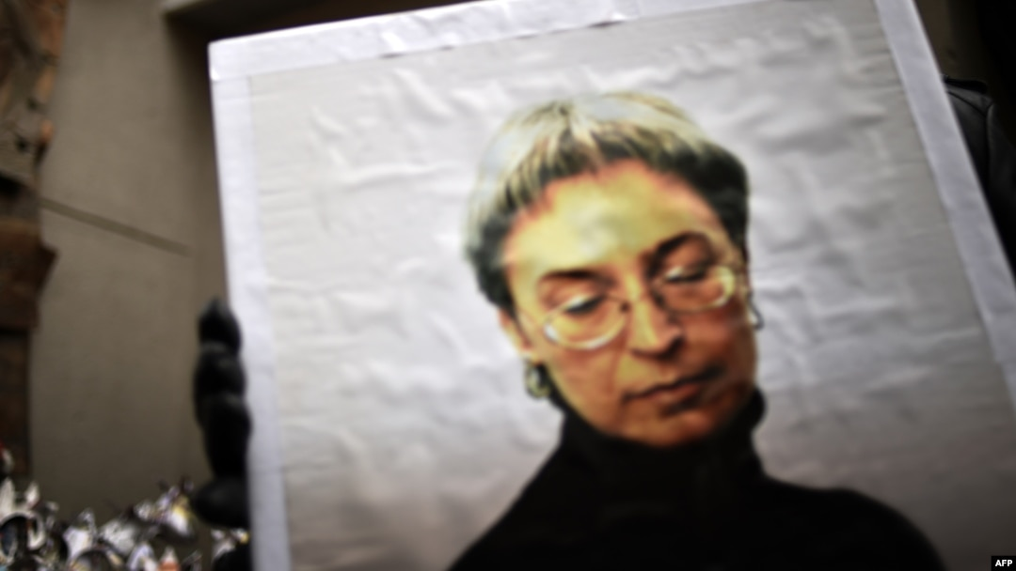
Анна Політковська
Уродженка з Росії
Теми: Права людини, війна в Чечні.
Досягнення: Викриття корупції та військових злочинів.
• Трагічна історія: Загинула у 2006 році через свою діяльність.

Slide 6
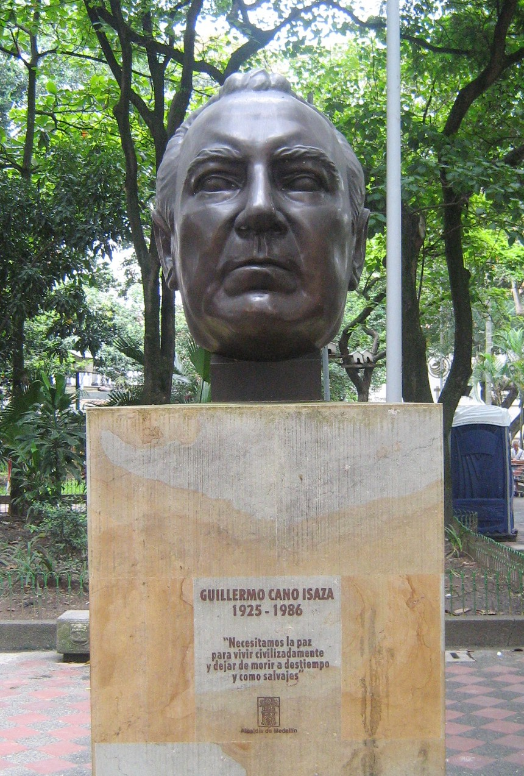
Гільєрмо Кано
Країна: Колумбія
Теми:
Боротьба з наркокартелями.
Спадок:
Премія ЮНЕСКО за свободу преси.
Вплив:
Показав силу слова у боротьбі зі злочинністю.

Slide 7
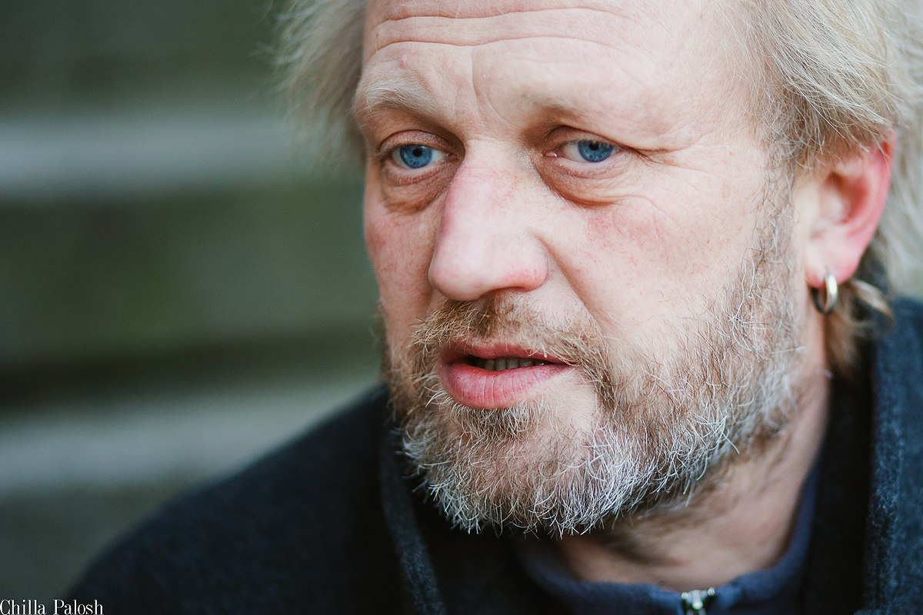

Тарас Прохасько
Країна: Україна
Теми: Незалежність України, екологія, соціальні зміни.
Робота: Поєднання журналістики та літератури.
Особливість: Філософський стиль у статтях.

Slide 8

Отже:
Видатні журналісти змінюють суспільство.
Їхні історії — приклад відданості правді.
Незалежність медіа є ключем до свободи.

Slide 9
Дякую за увагу!

